Slide 1
面向智能手机的 说话人识别研究
答辩人：陈楚楠 10111939
指导老师：李冬冬
专业：计算机科学与技术

Slide 2
研究背景
需求分析
关键技术
设计实现
总结展望

Slide 3
大创课题
面向智能手机的说话人识别研究
说话人识别
文本相关
智能手机
性能足够
文本无关
大规模普及&快速部署

Slide 4
研究背景
需求分析
关键技术
设计实现
总结展望

Slide 5
系统需求
Android锁屏
Android录音
语音特征提取
模型训练
文本相关验证
多用户下的说话人验证
Notes:
大创 学长

Slide 6
系统结构图
Notes:
考虑到安全性，首先有登录模块
其次是主界面模块是其他模块的入口
训练模块 让系统认知用户
测试模块 让系统判断说话人是否合法
设置模块 调整阈值 提升安全性
用户管理模块 添加删除说话人

Slide 7
研究背景
需求分析
关键技术
设计实现
总结展望

Slide 8
关键技术
Android应用界面
Android应用内录音
Android系统锁屏
Java Native Interface
HTK工具箱

Slide 9
研究背景
需求分析
关键技术
设计实现
总结展望

Slide 10
系统登录
用户管理
测试
阈值设置
添加用户
用户训练
用户删除

Slide 11
训练实现
WAV格式录音保存
Hinit初始化得到模型
Hrest迭代模型
Hrest2再次迭代模型
MFCC特征提取

Slide 12
识别实现
WAV格式录音保存
Hvite识别得到结果
判断结果是否与声明相匹配
判断结果中的分数是否低于阈值
MFCC特征提取

Slide 13
研究背景
需求分析
关键技术
设计实现
总结展望

Slide 14
总结
掌握Android开发这一项技能
基本实现了Android下的文本相关声纹锁
展望
错误的接受率和错误的拒绝率可以进一步降低

Slide 15
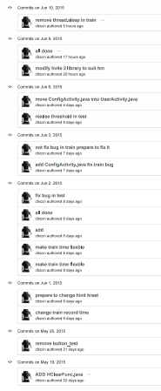
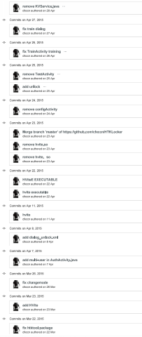
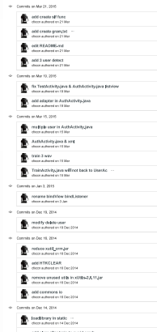
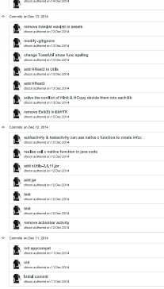

Slide 16
谢谢

